Slide 1

策略管理
美美小廚
Meimei Kitchen
報告學生：陳煒群 交大資管碩專一
徐欣慧 交大資管碩專一
報告日期：2019/3/26

Slide 2



Agenda
01
02
03
04
美美小廚現況
面臨問題分析
建議解決方案
Q&A
2

Slide 3

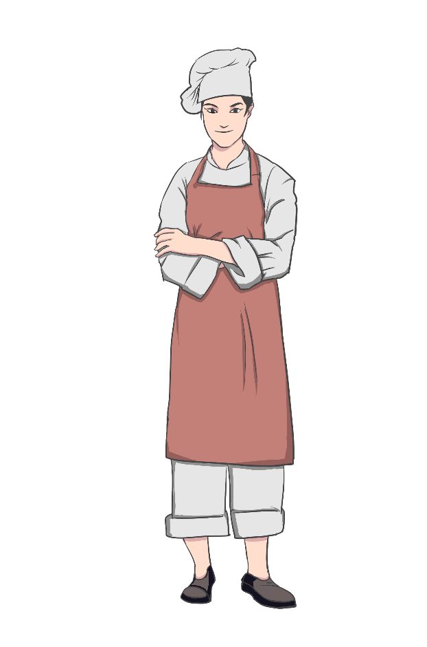
01
美美小廚現況
3

Slide 4
美美小廚大事記
美美小廚餐飲服務有限公司
劉澤成
中式快餐
上海
97家 加盟
10家 直營店
開始實行特許經營
2000年
2005年
1995年
2004年
5家 直營店
中國十大優秀特許品牌
4

Slide 5





公司組織
美美小廚
(Meimei Kitchen)
EMBA 同學
瑞通投資公司
項目部經理
黃紹強
董事長兼總經理
劉澤成
副總經理
何軍
武漢加盟商
程國平
青島加盟商
丁浩
5

Slide 6
現況說明
拓展事業版圖的同時，劉澤成同時也擔憂到，中國市場的競爭激烈，他的下一步到底是該走”直營店”還是”加盟店”
01
與老師個案文字有點落差
劉澤成為美美小廚董事長，5年內企業發展至旗下10間直營店與97間加盟店，快速的拓展事業版圖，並在2004年獲得來自於『中國特許經營協會得獎』”十大優秀特許品牌”的肯定。
02
03
04
競爭市場的激烈迫使他們推出『一卡通』手段來增加客戶回流率，並且要求各家加盟店跟隨公司腳步引進『POS系統』，方便公司控管。
旗下的加盟商程國平虎視眈眈，不受控制的舉動越來越多，也使得劉澤成十分擔憂。
6

Slide 7
現況說明
起初為了要快速發展品牌影響力，加盟金偏低、門檻低，督導及服務品質成本急速上升。直營店數量跟不上加盟店數量，導致人才跳槽時，人手不足的問題。
05
與老師個案文字有點落差
原物料配送中心增點(舊點:上海、北京、武漢，新點:廣州、鄭州)，希望藉此降低原物料配送不及時的問題，並減少加盟商貪圖便宜自行進貨，導致品質無法把關的問題。
06
07
08
瑞通投資黃紹強，要求”去蕪存菁”，汰除不符合標準的加盟店，增加直營店，若按照此步驟，就投資美美小廚，解決美美小廚現金流的問題
青島加盟商丁浩，致電邀請劉澤成到場慶祝他第二間分店開幕，希望與他一同分享喜悅。
7

Slide 8

直營店與加盟店
優點
優點
加盟店
直營店
直營店
加盟店
執行力強，容易統一管理。
品牌一致性高，定位更加明確。
品質管理穩定。
拓展快速。
成本較低。
加盟店主門路多且適應力強。
缺點
缺點
直營店
加盟店
投資成本高昂。
回收資金較慢。
需要長時間經營。
管理成本高昂且缺乏效率。
回收資金較慢。
品牌定位不明確
品質控管不易。
8

Slide 9

02
面臨問題分析
9

Slide 10

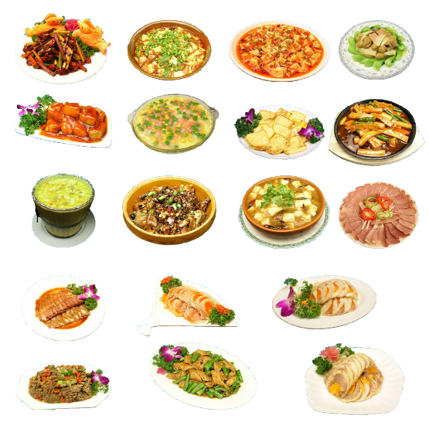
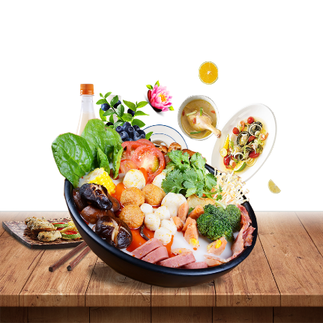
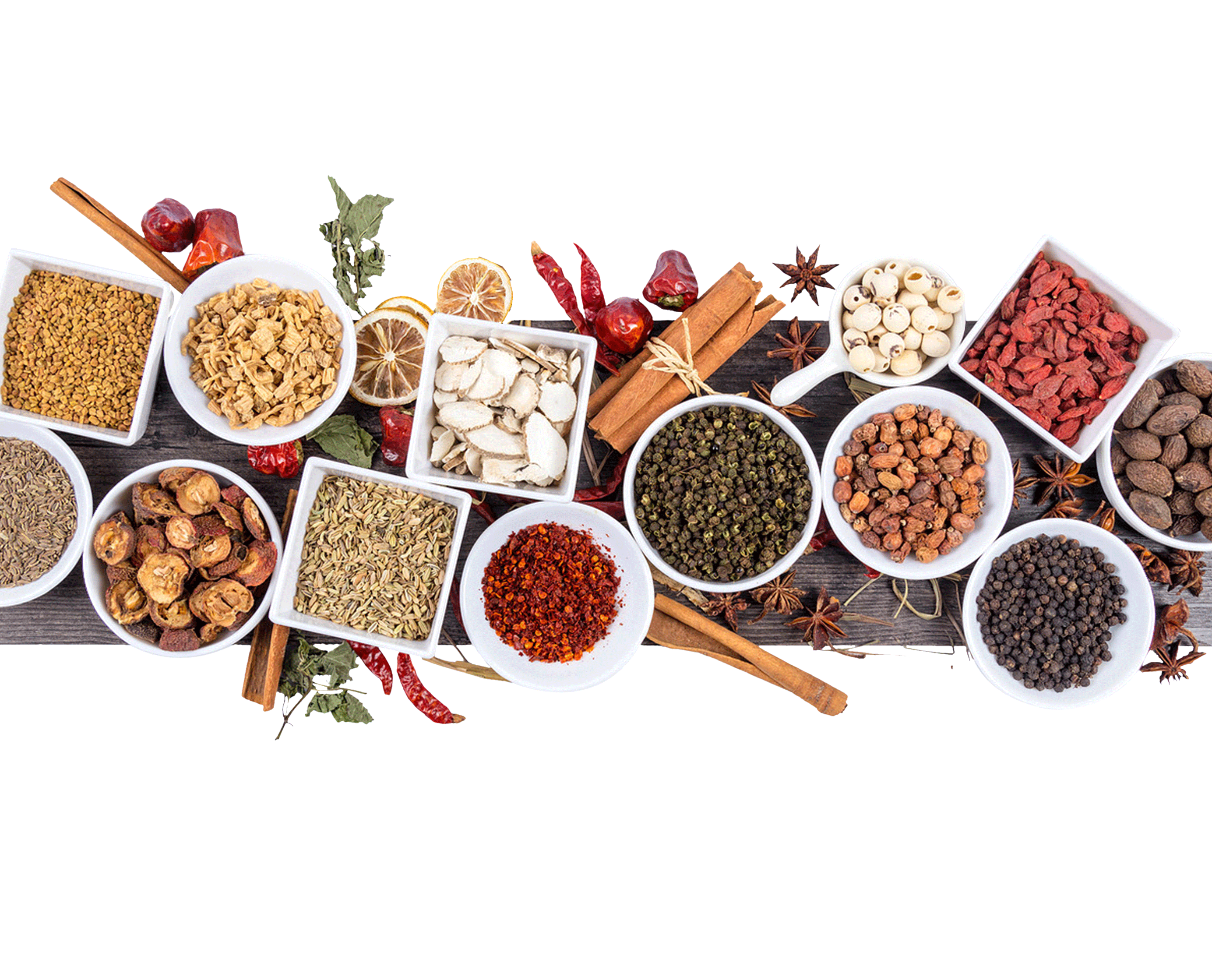
美美小廚的市場定位
中國文化
道地飲食
健康均衡
中式快餐
西洋快餐
其它
早餐、午餐、下午茶、晚餐
美美小廚
市場定位
10
Notes:
10

Slide 11
美美小廚的需求
请替换文字内容
请替换文字内容
点击添加相关标题文字，点击添加相关标题文字，点击添加相关标题文字，点击添加相关标题文字。
点击添加相关标题文字，点击添加相关标题文字，点击添加相关标题文字，点击添加相关标题文字。
1
2
3
4
品質
營利
資金
擴張
请替换文字内容
请替换文字内容
点击添加相关标题文字，点击添加相关标题文字，点击添加相关标题文字，点击添加相关标题文字。
点击添加相关标题文字，点击添加相关标题文字，点击添加相关标题文字，点击添加相关标题文字。
11

Slide 12
03
建議解決方案
12

Slide 13

建議解決方案
直營為主，加盟為輔
人才 品管 合作
01
仿造西洋大規模餐飲速食業企業模式
02
03
打造中式餐飲業經營理念與飲食文化
13

Slide 14
请替换文字内容
14

Slide 15
请替换文字内容
15

Slide 16
04
Q&A
16

Slide 17
请替换文字内容
17

Slide 18
请替换文字内容
18

Slide 19

感谢聆听
半年汇报总结PPT模板
19

Slide 20





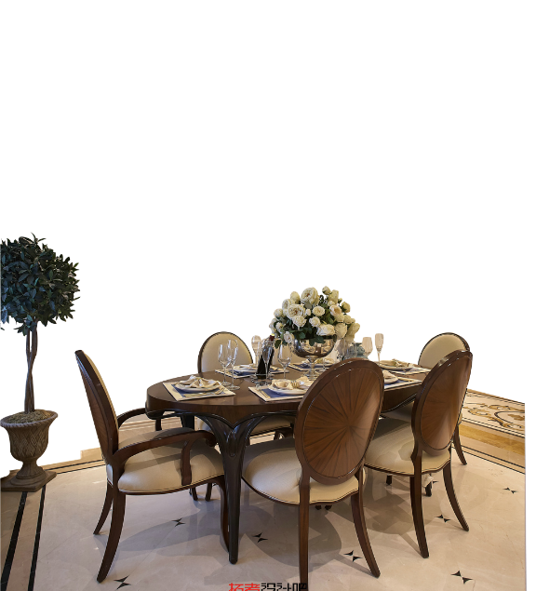
20

Slide 21




请替换文字内容
请替换文字内容
点击添加相关标题文字，点击添加相关标题文字，点击添加相关标题文字，点击添加相关标题文字。点击添加相关标题文字，点击添加相关标题文字，点击添加相关标题文字，点击添加相关标题文字。点击添加相关标题文字，点击添加相关标题文字，点击添加相关标题文字，点击添加相关标题文字。点击添加相关标题文字，点击添加相关标题文字，点击添加相关标题文字，点击添加相关标题文字。
21

Slide 22
请替换文字内容
请替换文字内容
请替换文字内容
点击添加相关标题文字，点击添加相关标题文字，点击添加相关标题文字，点击添加相关标题文字，点击添加相关标题文字。
点击添加相关标题文字，点击添加相关标题文字，点击添加相关标题文字，点击添加相关标题文字，点击添加相关标题文字。
TITLE
TITLE
TITLE
TITLE
TITLE
TITLE
TITLE
TITLE
请替换文字内容
请替换文字内容
点击添加相关标题文字，点击添加相关标题文字，点击添加相关标题文字，点击添加相关标题文字，点击添加相关标题文字。
点击添加相关标题文字，点击添加相关标题文字，点击添加相关标题文字，点击添加相关标题文字，点击添加相关标题文字。
22
Notes:
22

Slide 23







请替换文字内容
请替换文字内容
点击添加相关标题文字，点击添加相关标题文字，点击添加相关标题文字，点击添加相关标题文字。
PPT模板下载：www.1ppt.com/moban/ 行业PPT模板：www.1ppt.com/hangye/
节日PPT模板：www.1ppt.com/jieri/ PPT素材下载：www.1ppt.com/sucai/
PPT背景图片：www.1ppt.com/beijing/ PPT图表下载：www.1ppt.com/tubiao/
优秀PPT下载：www.1ppt.com/xiazai/ PPT教程： www.1ppt.com/powerpoint/
Word教程： www.1ppt.com/word/ Excel教程：www.1ppt.com/excel/
资料下载：www.1ppt.com/ziliao/ PPT课件下载：www.1ppt.com/kejian/
范文下载：www.1ppt.com/fanwen/ 试卷下载：www.1ppt.com/shiti/
教案下载：www.1ppt.com/jiaoan/ PPT论坛：www.1ppt.cn
请替换文字内容
请替换文字内容
请替换文字内容
点击添加相关标题文字，点击添加相关标题文字，点击添加相关标题文字，点击添加相关标题文字。
点击添加相关标题文字，点击添加相关标题文字，点击添加相关标题文字，点击添加相关标题文字。
点击添加相关标题文字，点击添加相关标题文字，点击添加相关标题文字，点击添加相关标题文字。
23

Slide 24
请替换文字内容
请替换文字内容
点击添加相关标题文字，点击添加相关标题文字，点击添加相关标题文字，点击添加相关标题文字，点击添加相关标题文字。
请替换文字内容
点击添加相关标题文字，点击添加相关标题文字，点击添加相关标题文字，点击添加相关标题文字，点击添加相关标题文字。
请替换文字内容
点击添加相关标题文字，点击添加相关标题文字，点击添加相关标题文字，点击添加相关标题文字，点击添加相关标题文字。
24

Slide 25
请替换文字内容
请替换文字内容
请替换文字内容
请替换文字内容
点击添加相关标题文字，点击添加相关标题文字，点击添加相关标题文字，点击添加相关标题文字，点击添加相关标题文字。
点击添加相关标题文字，点击添加相关标题文字，点击添加相关标题文字，点击添加相关标题文字，点击添加相关标题文字。
点击添加相关标题文字，点击添加相关标题文字，点击添加相关标题文字，点击添加相关标题文字，点击添加相关标题文字。
请替换文字内容
请替换文字内容
请替换文字内容
点击添加相关标题文字，点击添加相关标题文字，点击添加相关标题文字，点击添加相关标题文字，点击添加相关标题文字。
点击添加相关标题文字，点击添加相关标题文字，点击添加相关标题文字，点击添加相关标题文字，点击添加相关标题文字。
点击添加相关标题文字，点击添加相关标题文字，点击添加相关标题文字，点击添加相关标题文字，点击添加相关标题文字。
25

Slide 26
请替换文字内容
请替换文字内容
标题文字
点击添加相关标题文字，点击添加相关标题文字，点击添加相关标题文字，点击添加相关标题文字，点击添加相关标题文字。
标题文字
标题文字
请替换文字内容
请替换文字内容
点击添加相关标题文字，点击添加相关标题文字，点击添加相关标题文字，点击添加相关标题文字，点击添加相关标题文字。
点击添加相关标题文字，点击添加相关标题文字，点击添加相关标题文字，点击添加相关标题文字，点击添加相关标题文字。
标题文字
26
Notes:
26

Slide 27
请替换文字内容
请替换文字内容
请替换文字内容
点击添加相关标题文字，点击添加相关标题文字，点击添加相关标题文字，点击添加相关标题文字，点击添加相关标题文字。
点击添加相关标题文字，点击添加相关标题文字，点击添加相关标题文字，点击添加相关标题文字，点击添加相关标题文字。
请替换文字内容
请替换文字内容
点击添加相关标题文字，点击添加相关标题文字，点击添加相关标题文字，点击添加相关标题文字，点击添加相关标题文字。
点击添加相关标题文字，点击添加相关标题文字，点击添加相关标题文字，点击添加相关标题文字，点击添加相关标题文字。
请替换文字内容
请替换文字内容
点击添加相关标题文字，点击添加相关标题文字，点击添加相关标题文字，点击添加相关标题文字，点击添加相关标题文字。
点击添加相关标题文字，点击添加相关标题文字，点击添加相关标题文字，点击添加相关标题文字，点击添加相关标题文字。
27

Slide 28
请替换文字内容
请替换文字内容
点击添加相关标题文字，点击添加相关标题文字，点击添加相关标题文字，点击添加相关标题文字，点击添加相关标题文字。
01
02
请替换文字内容
请替换文字内容
点击添加相关标题文字，点击添加相关标题文字，点击添加相关标题文字，点击添加相关标题文字，点击添加相关标题文字。
点击添加相关标题文字，点击添加相关标题文字，点击添加相关标题文字，点击添加相关标题文字，点击添加相关标题文字。
04
03
请替换文字内容
点击添加相关标题文字，点击添加相关标题文字，点击添加相关标题文字，点击添加相关标题文字，点击添加相关标题文字。
28

Slide 29




请替换文字内容
201X
201X
201X
201X
请替换文字内容
请替换文字内容
请替换文字内容
请替换文字内容
点击添加相关标题文字，点击添加相关标题文字，点击添加相关标题文字，点击添加相关标题文字。
点击添加相关标题文字，点击添加相关标题文字，点击添加相关标题文字，点击添加相关标题文字。
点击添加相关标题文字，点击添加相关标题文字，点击添加相关标题文字，点击添加相关标题文字。
点击添加相关标题文字，点击添加相关标题文字，点击添加相关标题文字，点击添加相关标题文字。
29

Slide 30
请替换文字内容
请替换文字内容
点击添加相关标题文字，点击添加相关标题文字，点击添加相关标题文字，点击添加相关标题文字。
请替换文字内容
点击添加相关标题文字，点击添加相关标题文字，点击添加相关标题文字，点击添加相关标题文字。
请替换文字内容
点击添加相关标题文字，点击添加相关标题文字，点击添加相关标题文字，点击添加相关标题文字。
请替换文字内容
点击添加相关标题文字，点击添加相关标题文字，点击添加相关标题文字，点击添加相关标题文字。
30

Slide 31


请替换文字内容
请替换文字内容
请替换文字内容
点击添加相关标题文字，点击添加相关标题文字，点击添加相关标题文字，点击添加相关标题文字。
点击添加相关标题文字，点击添加相关标题文字，点击添加相关标题文字，点击添加相关标题文字。
请替换文字内容
请替换文字内容
点击添加相关标题文字，点击添加相关标题文字，点击添加相关标题文字，点击添加相关标题文字。
点击添加相关标题文字，点击添加相关标题文字，点击添加相关标题文字，点击添加相关标题文字。
请替换文字内容
点击添加相关标题文字，点击添加相关标题文字，点击添加相关标题文字，点击添加相关标题文字，点击添加相关标题文字，点击添加相关标题文字，点击添加相关标题文字，点击添加相关标题文字，点击添加相关标题文字，点击添加相关标题文字，点击添加相关标题文字，点击添加相关标题文字，点击添加相关标题文字，点击添加相关标题文字，点击添加相关标题文字，点击添加相关标题文字，点击添加相关标题文字，点击添加相关标题文字，点击添加相关标题文字。
31

Slide 32
请替换文字内容
请替换文字内容
01
点击添加相关标题文字，点击添加相关标题文字，点击添加相关标题文字，点击添加相关标题文字。
请替换文字内容
02
点击添加相关标题文字，点击添加相关标题文字，点击添加相关标题文字，点击添加相关标题文字。
请替换文字内容
03
点击添加相关标题文字，点击添加相关标题文字，点击添加相关标题文字，点击添加相关标题文字。
04
请替换文字内容
点击添加相关标题文字，点击添加相关标题文字，点击添加相关标题文字，点击添加相关标题文字。
请替换文字内容
点击添加相关标题文字，点击添加相关标题文字，点击添加相关标题文字，点击添加相关标题文字。
05
32

Slide 33
请替换文字内容
01
点击添加相关标题文字，点击添加相关标题文字，点击添加相关标题文字，点击添加相关标题文字。
02
点击添加相关标题文字，点击添加相关标题文字，点击添加相关标题文字，点击添加相关标题文字。
03
点击添加相关标题文字，点击添加相关标题文字，点击添加相关标题文字，点击添加相关标题文字。
04
点击添加相关标题文字，点击添加相关标题文字，点击添加相关标题文字，点击添加相关标题文字。
33

Slide 34
请替换文字内容
请替换文字内容
请替换文字内容
请替换文字内容
请替换文字内容
点击添加相关标题文字，点击添加相关标题文字，点击添加相关标题文字，点击添加相关标题文字，点击添加相关标题文字。
点击添加相关标题文字，点击添加相关标题文字，点击添加相关标题文字，点击添加相关标题文字，点击添加相关标题文字。
点击添加相关标题文字，点击添加相关标题文字，点击添加相关标题文字，点击添加相关标题文字，点击添加相关标题文字。
点击添加相关标题文字，点击添加相关标题文字，点击添加相关标题文字，点击添加相关标题文字，点击添加相关标题文字。
34

Slide 35
请替换文字内容
请替换文字内容
点击添加相关标题文字，点击添加相关标题文字，点击添加相关标题文字，点击添加相关标题文字，点击添加相关标题文字。
请替换文字内容
点击添加相关标题文字，点击添加相关标题文字，点击添加相关标题文字，点击添加相关标题文字，点击添加相关标题文字。
请替换文字内容
点击添加相关标题文字，点击添加相关标题文字，点击添加相关标题文字，点击添加相关标题文字，点击添加相关标题文字。
请替换文字内容
点击添加相关标题文字，点击添加相关标题文字，点击添加相关标题文字，点击添加相关标题文字，点击添加相关标题文字。
请替换文字内容
点击添加相关标题文字，点击添加相关标题文字，点击添加相关标题文字，点击添加相关标题文字，点击添加相关标题文字。
35

Slide 36
请替换文字内容
请替换文字内容
请替换文字内容
点击添加相关标题文字，点击添加相关标题文字，点击添加相关标题文字，点击添加相关标题文字。
点击添加相关标题文字，点击添加相关标题文字，点击添加相关标题文字，点击添加相关标题文字。
请替换文字内容
请替换文字内容
点击添加相关标题文字，点击添加相关标题文字，点击添加相关标题文字，点击添加相关标题文字。
点击添加相关标题文字，点击添加相关标题文字，点击添加相关标题文字，点击添加相关标题文字。
请替换文字内容
请替换文字内容
点击添加相关标题文字，点击添加相关标题文字，点击添加相关标题文字，点击添加相关标题文字。
点击添加相关标题文字，点击添加相关标题文字，点击添加相关标题文字，点击添加相关标题文字。
36

Slide 37
请替换文字内容
请替换文字内容
点击添加相关标题文字，点击添加相关标题文字，点击添加相关标题文字，点击添加相关标题文字。
请替换文字内容
YOUR TITLE
YOUR TITLE
点击添加相关标题文字，点击添加相关标题文字，点击添加相关标题文字，点击添加相关标题文字。
请替换文字内容
点击添加相关标题文字，点击添加相关标题文字，点击添加相关标题文字，点击添加相关标题文字。
YOUR TITLE
YOUR TITLE
请替换文字内容
点击添加相关标题文字，点击添加相关标题文字，点击添加相关标题文字，点击添加相关标题文字。
37

Slide 38
请替换文字内容
请替换文字内容
请替换文字内容
点击添加相关标题文字，点击添加相关标题文字，点击添加相关标题文字，点击添加相关标题文字。
点击添加相关标题文字，点击添加相关标题文字，点击添加相关标题文字，点击添加相关标题文字。
1
2
3
4
YOUR TITLE
YOUR TITLE
YOUR TITLE
YOUR TITLE
请替换文字内容
请替换文字内容
点击添加相关标题文字，点击添加相关标题文字，点击添加相关标题文字，点击添加相关标题文字。
点击添加相关标题文字，点击添加相关标题文字，点击添加相关标题文字，点击添加相关标题文字。
38

Slide 39
请替换文字内容
请替换文字内容
请替换文字内容
请替换文字内容
点击添加相关标题文字，点击添加相关标题文字，点击添加相关标题文字。
点击添加相关标题文字，点击添加相关标题文字，点击添加相关标题文字。
点击添加相关标题文字，点击添加相关标题文字，点击添加相关标题文字。
请替换文字内容
请替换文字内容
请替换文字内容
点击添加相关标题文字，点击添加相关标题文字，点击添加相关标题文字。
点击添加相关标题文字，点击添加相关标题文字，点击添加相关标题文字。
点击添加相关标题文字，点击添加相关标题文字，点击添加相关标题文字。
39

